Slide 1
1
RAPPORT DE VENTES du Supermarché BRIMANIE
Analyse de la Performance des Ventes et Principales Conclusions
Notes:
1

Slide 2
2
Introduction
Introduction
Aperçu bref du rapport
Objectif et portée
Résumé des principales conclusions
Notes:
2

Slide 3
3
Résumé de données
Contenu
Description de l’ensemble des données
Statistiques et chiffres clés
Notes:
3

Slide 4
4
Métriques Résumées
Revenu Brut Total
15.38K
Quantité Totale Vendue
5510
Nombre Total de Clients
1000
Pourcentage de Marge
Brute
4.67

Slide 5
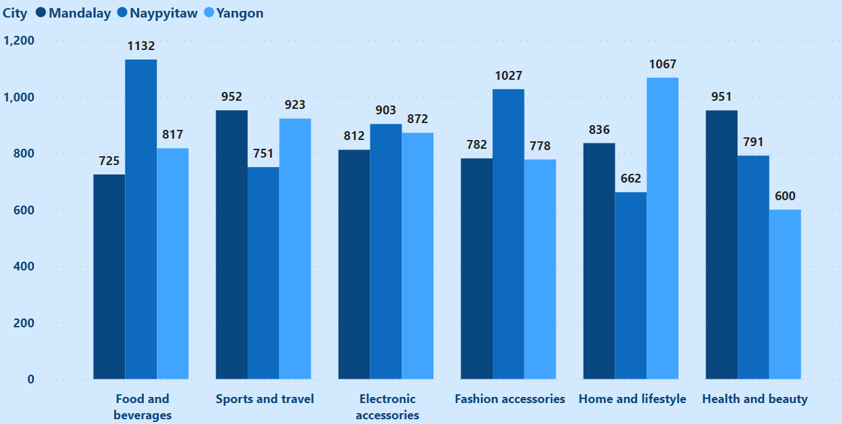
5
Total des revenus bruts par ligne de produits et par ville
Naypyitaw surpasse considérablement les autres villes, ce qui suggère une forte demande ou une stratégie de vente efficace dans les gammes de produits « Food and beverages », ainsi que « Fashion and accessories »

Slide 6
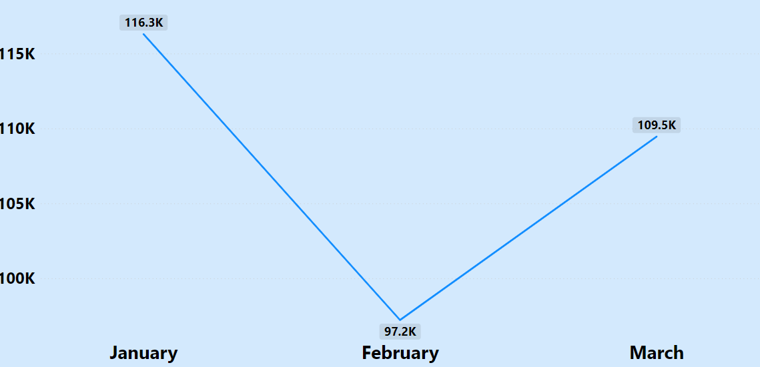
6
vente totale par mois
On constate une baisse notable des ventes totales de janvier à février.
Cette baisse est suivie d'une augmentation des ventes totales de février à mars.
Les ventes ont diminué de 16,42% de janvier à février.
Les ventes ont augmenté de 12,65% de février à mars.
16.42%
12.65%

Slide 7
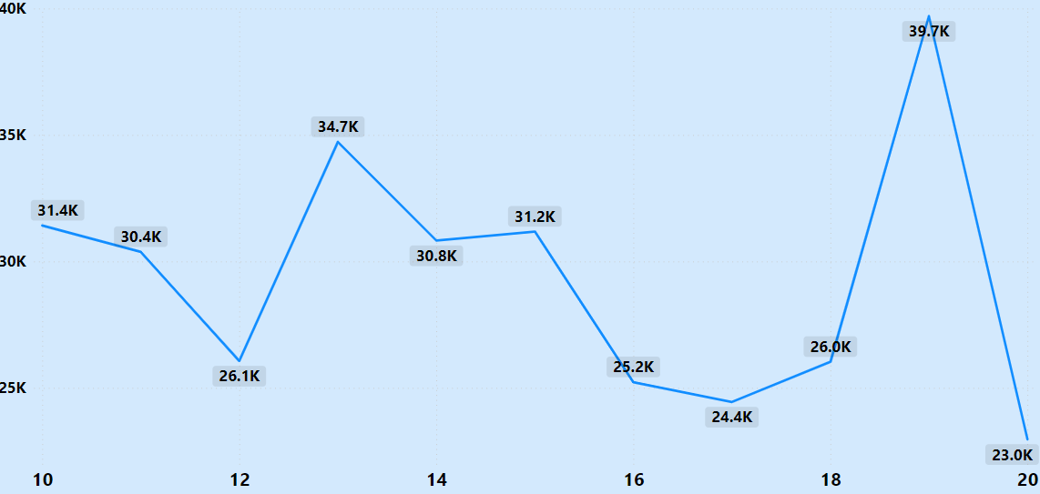
7
Vente totale par heure
Le pic des ventes a lieu à 19h00 avec 39.7K.
Les autres périodes de ventes élevées incluent 13h00 (34.7K) et 10h00 (31.4K).

Slide 8
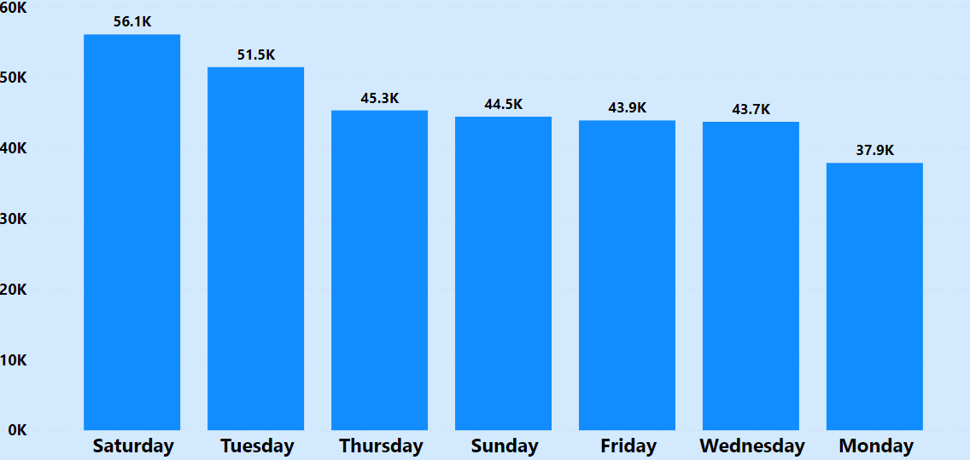
8
vente totale par jour de la semaine
Samedi a les ventes totales les plus élevées avec 56.1K.
Mardi montre également des ventes élevées avec 51.4K .

Slide 9
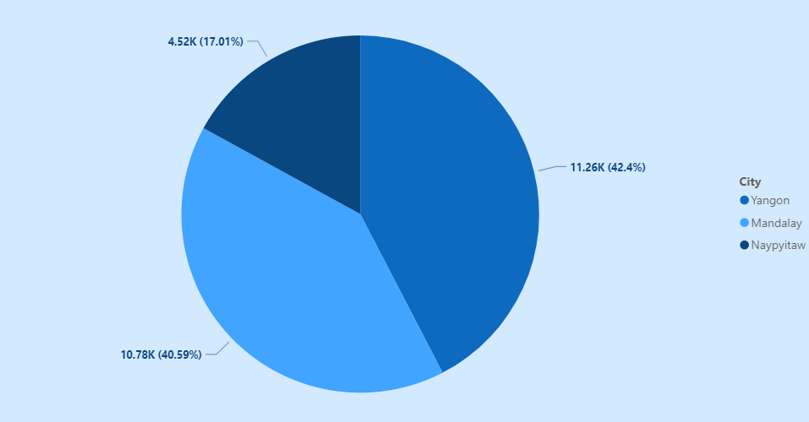
9
Somme totale par ville
Yangon a le total le plus élevé, tandis que Mandalay a un total presque égal.
Naypyitaw enregistre le total le plus bas.

Slide 10
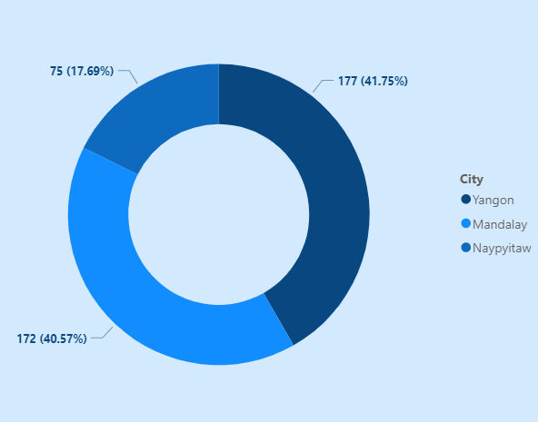
10
Répartition de la quantité totale par ville
Yangon a le nombre le plus élevé avec 177 entrées, représentant 41,75 % du total des données. Cela indique une représentation dominante de Yangon dans l'ensemble de données.
Naypyitaw a le nombre le plus bas avec 75 entrées, représentant 17,69 % du total. Cela montre une représentation significativement plus faible comparée à Yangon et Mandalay.

Slide 11
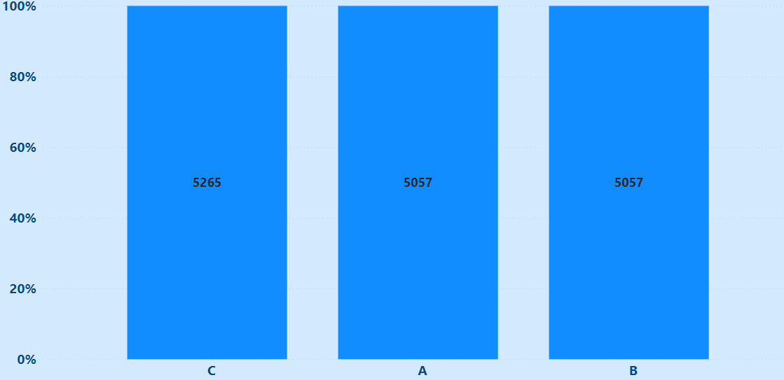
11
Somme des revenus bruts par branche
Succursale C : Cette succursale affiche le revenu brut le plus élevé avec une valeur de 5265 unités.
Succursales A et B : Les deux succursales affichent des revenus bruts identiques de 5057 unités.

Slide 12
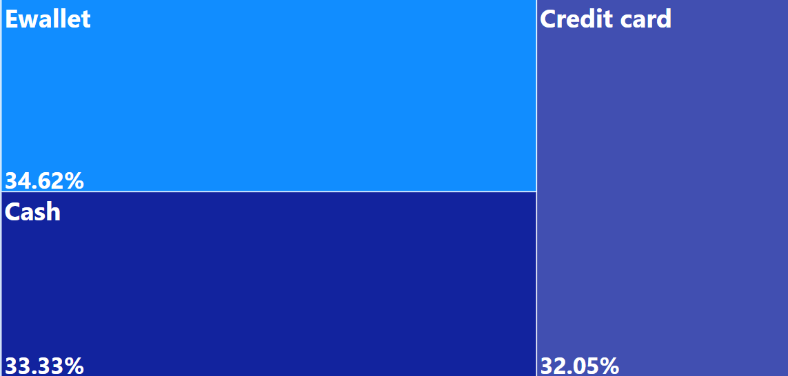
12
Répartition de la quantité totale par ville
Ewallet est le mode de paiement le plus couramment utilisé, représentant 34,62 % du total des paiements. Cela indique une préférence significative pour les transactions par Ewallet parmi les utilisateurs.
L'utilisation de la carte de crédit constitue 32,05 % du total des paiements. Bien que légèrement inférieure à celle Ewallet et Cash, les paiements par carte de crédit détiennent également une part importante des méthodes de paiement utilisées.

Slide 13
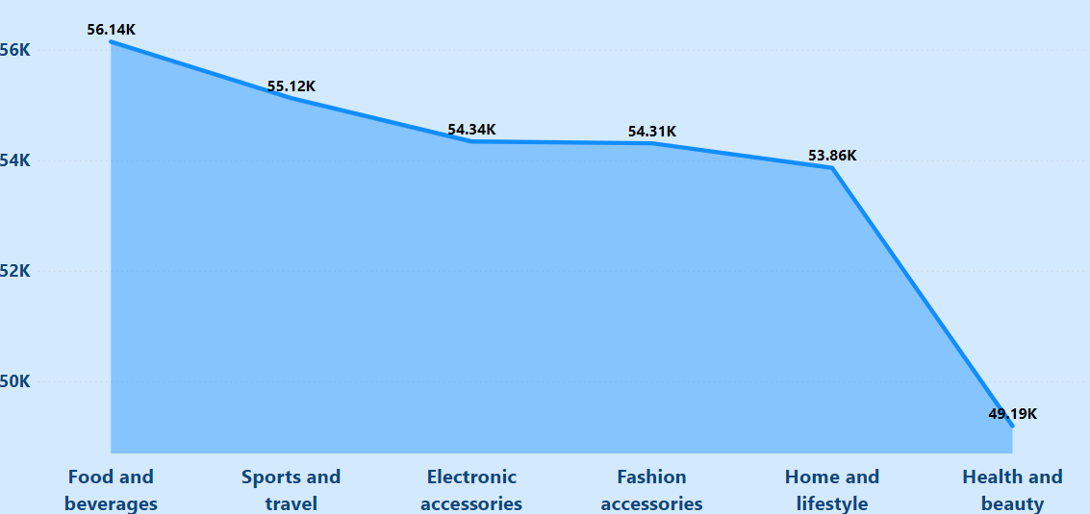
13
Somme du total par ligne de produits
Food and beverages enregistrent les ventes totales les plus élevées, suivies de près par les « sports and travel » et « Electronic accessories ».
Parmi les catégories, la « Health and beauty » enregistrent les ventes totales les plus faibles, mais la différence n'est pas très grande.

Slide 14
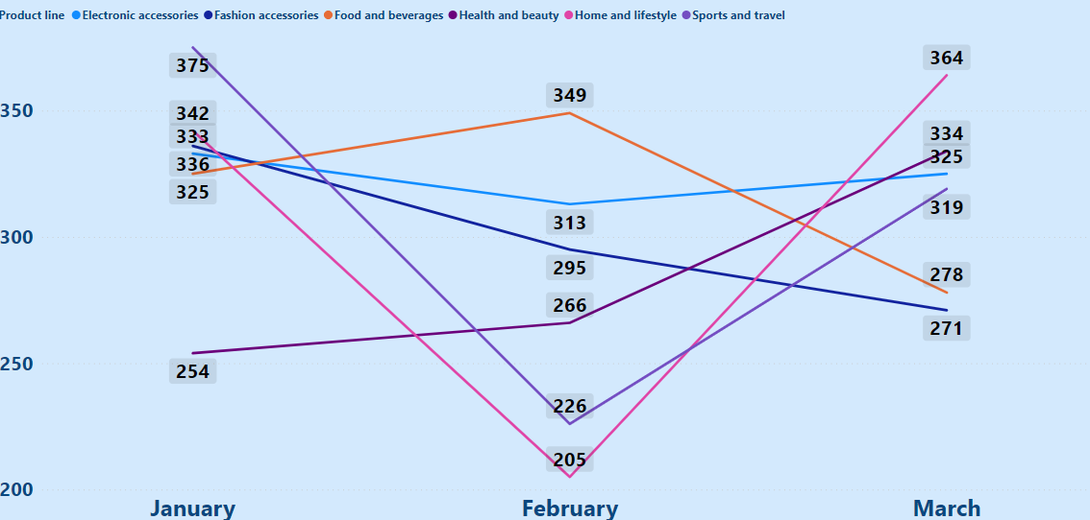
14
Total mensuel des quantités par ligne de produits
Les catégories ayant les ventes totales les plus élevées en janvier, mars et avril sont respectivement :
Health and beauty
Food and beverages
Home and lifestyle

Slide 15
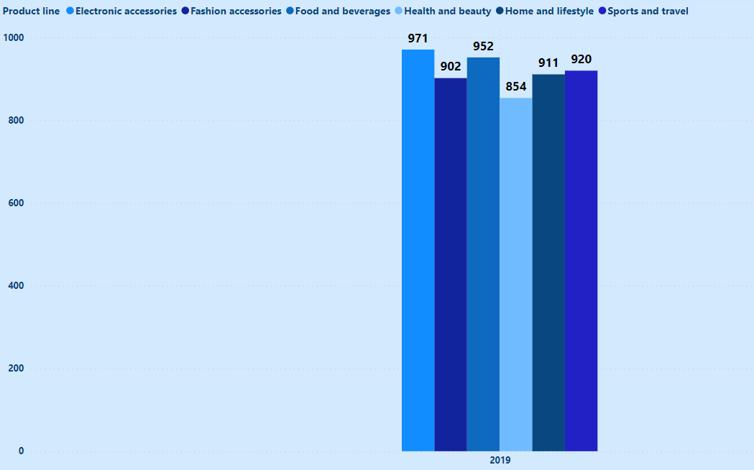
15
ventes mensuelles trimestrielles
Electronic accessories ont la quantité vendue la plus élevée, indiquant un volume de transactions plus important dans cette catégorie.
Health and beauty ont la quantité vendue la plus faible, ce qui est cohérent avec ses ventes totales plus basses.

Slide 16
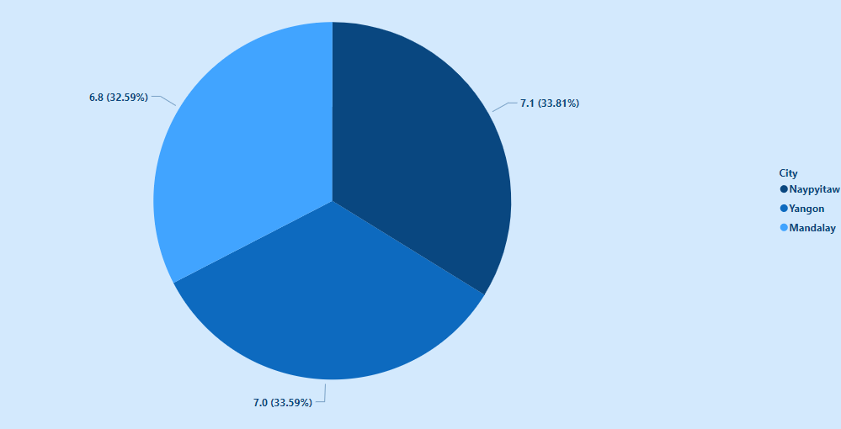
16
Moyenne de note par ville
Les notes moyennes sont assez proches entre les trois villes, Naypyitaw ayant la note moyenne la plus élevée et Mandalay la plus basse.
Les différences dans les notes moyennes sont faibles, ce qui indique un niveau de satisfaction des clients relativement constant dans toutes les villes.

Slide 17
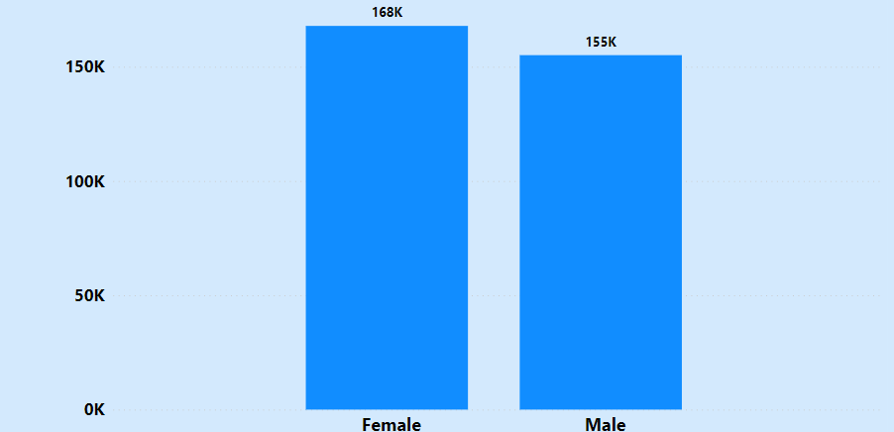
17
Total des ventes par Sexe
Les ventes à la clientèle féminine sont supérieures aux ventes à la clientèle masculine.
Les clientes féminines représentent 168 000 unités, tandis que les clients masculins représentent 155 000 unités.

Slide 18
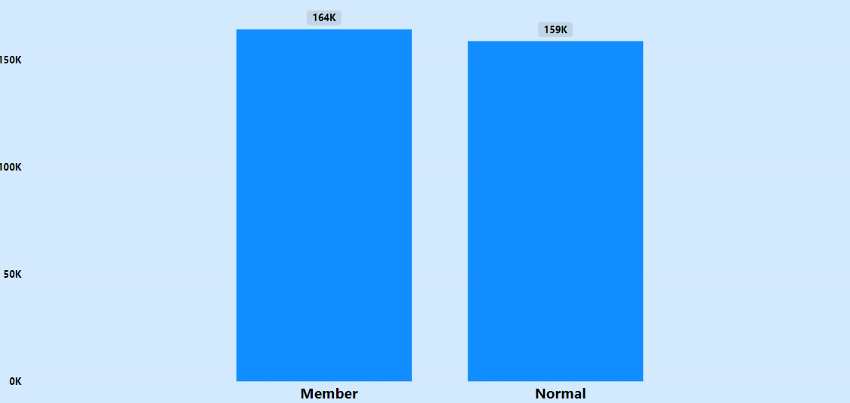
18
Vente totale par type de client
Les ventes aux membres sont légèrement supérieures aux ventes aux clients normaux.
Les membres représentent 164 000 unités tandis que les clients normaux représentent 159 000 unités.

Slide 19
19
Conclusion
La succursale C et la ville de Yagon ont respectivement les ventes totales les plus élevées parmi les succursales et les villes.
Les membres et les clientes féminines ont tendance à dépenser en moyenne légèrement plus que les clients normaux et masculins.
Les aliments et les boissons génèrent les ventes totales et les revenus bruts les plus élevés, tandis que les accessoires électroniques ont la plus grande quantité vendue.
Les espèces et les E-wallet sont les méthodes de paiement les plus fréquemment utilisées, les E-wallet générant les ventes totales les plus élevées.
Les ventes maximales ont lieu à 19h00 et le samedi, ce qui indique que ce sont les périodes les plus chargées.

Slide 20
20
Recommandations
Marketing et promotions
Concentrez-vous sur la promotion des produits pendant les heures de pointe (surtout vers 19h00) et les jours de pointe (le samedi) pour maximiser les ventes.
Développer des promotions ciblées pour les membres et les clientes afin de capitaliser sur leurs habitudes de dépenses plus élevées.
Gestion de l'inventaire
Veiller à ce que les gammes de produits très demandés, tels que les aliments et les boissons, soient bien approvisionnées, en particulier pendant les périodes de pointe des ventes.
Ajustez les niveaux de stocks en fonction des tendances de la demande observées dans différentes succursales et villes.

Slide 21
21
Recommandations
L'engagement des clients:
Développer des programmes de fidélité pour encourager davantage de clients normaux à devenir membres, augmentant ainsi potentiellement leurs dépenses moyennes.
Personnalisez vos campagnes marketing auprès des clientes féminines, en tirant parti de leurs dépenses moyennes plus élevées.
Méthodes de payement:
Continuer à soutenir et éventuellement promouvoir l'utilisation des méthodes de paiement Cash et Ewallet en raison de leur popularité.
Introduisez des incitations pour l’utilisation des méthodes de paiement préférées afin de rationaliser les processus de paiement et d’améliorer l’expérience client.

